Slide 1
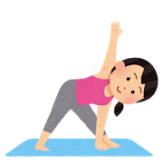

自分の健康を振り返る時間が少なく、生活習慣も乱れがち・・・
そんな人におすすめ！
＼ お手軽 ／ ＼ 楽しい ／ ＼ お得 ／
令和８年4月改定
選べる！ 健康づくり出前講座
階段を 息切れせずに 何階まで昇れますか？
筋肉や骨、関節などの運動器能力の衰えは、自分でも気づかないうちにひそかに進行していきます。
人生９０年時代。いつまでもいきいきと充実した日々を過ごすためには、今日からの健康づくりが大切です。
公民館や職場の会議室など、身近な場所で気の合う仲間と一緒に、気軽に健康づくりを始めませんか？
体験
学ぶ
実践
【お問い合わせ】 伊賀市役所 健康推進課
（ハイトピア伊賀４階 伊賀市保健センター）
ＴＥＬ ０５９５－２２－９６５３
ＦＡＸ ０５９５－２２－９６６６
受付時間：平日 午前８時３０分～午後５時１５分

Slide 2

【趣旨・概要】
伊賀市が実施している「健康づくり出前講座」は、自治会、事業所、子育てサークルなど様々な方にご利用いただいています。
今までは、行政の保健師や栄養士だけで実施してきましたが、様々なニーズに応じた魅力ある健康づくりを推進するため、「まちの講師編」を設けることになりました。
子どもから高齢者まで、幅広い年代の方々に応じたテーマがあります。健康づくりや食事に興味のある方、子育てのコツを知りたい方など、お気軽にお申し込みください！
行政保健師・栄養士編
まちの講師編
伊賀市保健センターの保健師や栄養士が、健康に関する講話や簡単な体操などを行います。
【利用料】無料（謝礼等は一切必要ありません）
【日 時】平日 9：00～11：30
13：30～16：00
（１回あたり１時間程度）
健康づくりに関する資格や知識を持った講師が、さまざまな講座を行います。
【利用料】講師料、材料費、交通費等
【日 時】講師により異なる
※詳細はメニュー表をご覧ください
【 対 象 者 】 伊賀市在住、在勤、在学の５人以上のグループ
【 会 場 】 市内の公共施設、会議室など
※会場の手配、準備、片付けは申込者で行ってください。
【 開設までの流れ 】 希望日の１か月前までにお申し込みください。
①申し込み
希望の講座を選び、希望日の１か月前までに健康推進課に申込書を提出してください。
②決定連絡
後日、希望する講師より申込者へ連絡が入ります。（日程や内容、準備物品などについて説明があります。）
③健康教室開催
講師料等は、開催当日に講師へ直接お支払いください。
※申込書は健康推進課窓口にて受け取っていただくか、巻末の様式をコピーしてご使用ください。
また、ホームページからもダウンロードできます。
【 注意事項 】 １． 開催日時や内容などは、講師の都合でご希望にそえない場合もあります。
２． 次のものは出前講座のお引き受けができません。
・政治、宗教、または営利などを目的とした集会であると認められるとき
・出前講座の目的に反すると認められるとき
P1

Slide 3


行政保健師・栄養士編
伊賀市役所健康推進課に所属する保健師または栄養士が、
下記の講座を行います。
講座 番号 | カテゴリー | 講座タイトル | 講座内容
1 | 健康づくり | カラダを元気に 保つ秘訣 | 忙しい毎日でも疲れない体をつくるための健康的なライフスタイルに ついての話、簡単な体操やレクリエーションなどを行います。 ※参加者の年齢層や希望内容に応じたテーマでもお話します。
2 | こころの健康 | こころと体を リフレッシュ！ | ストレスと上手に付き合う方法についての話やタッピングタッチの 実演などを行います。
3 | 健康づくり | 季節の健康管理 | 熱中症や食中毒、インフルエンザなど、季節に応じた健康管理につい てお話します。
4 | 子育て | 子どもの健康管理 | 各年齢の発育の状況、日常生活で工夫するポイント、早ね早おき朝 ごはんが体に与える影響などについてお話します。
まちの講師編
【カテゴリ】
★食事・栄養 「健康的な食事でヘルスアップ！」
★健康づくり 「実践！からだ元気♪」
★子育て 「コツを学んでわくわく子育て♪」
日ごろ、市内で活動している講師が「まちの講師」として登録し、様々な健康づくり講座を行います。
講師番号 | カテゴリー | 講師名 | 講座内容 | 掲載 ページ
1 | 食事・栄養 | 友生健康料理ﾈｯﾄﾜｰｸ 平原 吉江 | １）食べることの大切さ ２）知っ得！栄養素の働き ３）はじめて楽チン調理法 | P5
2 | 食事・栄養 | 秦 佐知子 | １）仕事も趣味もがんばれる自分に！ 「元気もり盛り♪簡単・時短レシピ」 ２）幸せつかむ！HAPPY うぇる噛む | P5
3 | 健康づくり （歯の健康） | 一般社団法人 伊賀歯科医師会 | １）歯とお口の特別レッスン | P6
4 | 健康づくり （歯の健康） | 名張・伊賀歯科衛生士会 | １）みんなで歯っぴぃ（HAPPY)ライフ | P6
5 | 健康づくり | ３B体操伊賀グループ | １）３B体操 | P7
6 | 健康づくり | 忍にん体操普及会 代表 吉本 俊美 | １）みんなで忍にん体操 ２）準備体操 | P7
P2
次のページにつづく→

Slide 4

登録講師一覧
もくじ
講師番号 | カテゴリー | 講師名 | 講座内容 | 掲載 ページ
7 | 健康づくり | 名張スタジオ村 代表 陶山美佐 | １）健康体操（介護予防） ２）エアロビクス（ボクシングスリム、ダンスエアロなど） ３）ダイエットレッスン ４）K-POP（韓国）ダンス | P8
8 | 健康づくり | 稲垣 智子 | １）はじめてのHIP HOPダンス ２）ダンスエクササイズ | P8
9 | 健康づくり | 堀川ﾖｶﾞｽｸｰﾙ＆ｸﾘﾆｯｸ （足つぼ・整体院やすらぎ） 代表 堀川郁子 | １）体のヨガ 若く・美しく・元気になる！痩身・若返り・未病ヨガ ２）精神・心・脳・呼吸のヨガでストレスの解放 心と脳をスッキリ軽く！若く！ ３）足つぼ・整体・マッサージ教室 (1人＆2人ペアでする体のセルフケア) | P9
10 | 健康づくり | 三重県健康づくりの会 フィットネスウェーブジャパン 代表 内海奈美 他８名 | １）心を癒すアロマストレッチ ２）本気で若返る スマイル体操 ３）元気ではつらつ体操 | P9
11 | 健康づくり 子育て | 鍼灸師 堂山 圭子 | １）東洋医学のツボ講座 ２）スプーンとドライヤーをつかった親子スキンタッチ教室 | P10
12 | 子育て | 伊賀市子育てインストラクター スマイル母 代表 大仁田富美子 | １）ふれあい遊び ２）読みきかせ(パネルシアター・エプロンシアター) ３）手作りおもちゃ | P10
13 | 子育て | 澤田 理恵 | １）ベビーダンス(ベーシック・ヒーリング・英語で) ２）キッズ★ベビーダンス ３）だっこポスチャリング | P11
14 | 子育て | 今高 尚美 | １）リトミック ２）リトミック講習会 | P11
15 | 子育て | 三重県幼児体育研究会 フルーツバスケット 代表 内海奈美 他７名 | １）親と子どものふれあい遊び ２）親と赤ちゃんのふれあい遊び ３）子どもの運動遊び | P12
16 | 子育て | 助産師相談室 いのちのかがやき 林 みち子 | １）ホンネで話そう、生と性 ２）乳幼児期からはじめる性教育 ３）お父ちゃんお母ちゃん笑ってて | P12
17 | 子育て | ハッピーちるどれん 代表 今井 和子 | １）わが子のありのままが愛しく思えるとき ２）生活習慣で育つ子どもの心と体のバランス ３）地域で子どもを育てるといいわけ | P13
18 | 健康づくり 子育て | たんぽぽ 代表 村田 裕子 | １）いっしょに楽しく | P13
P3
次のページにつづく→

Slide 5

登録講師一覧
もくじ
講師番号 | カテゴリー | 講師名 | 講座内容 | 掲載 ページ
19 | 健康づくり 子育て | なごみ整体 井野 由美子 | １）イスに座ったまま気軽にストレッチ ２）お出かけ大好き！歩きやすい足づくり ３）子どもの靴の選び方 足育講座ｍｉｎｉ | P14
20 | 健康づくり 子育て | ピラティス教室 Lupins（ルピナス） Nao（なお） | １）自分で体を整えよう！はじめてのピラティス ２）ほぐしてスッキリ！ストレッチ ３）たのしく体をうごかそう！ボールであそぼ | P14
21 | 食事・栄養 | 認定栄養ケア・ステーション みえ中勢 千歳 泰子 | １）住み慣れた地域で元気に過ごそう！ ２）しっかり食べてしっかり動こう！ ３）どんなときも美味しく安全に食べよう | P15
22 | 食事・栄養 | 伊賀市食生活改善 推進協議会 | １）生活習慣病予防料理 ２）やさしい在宅介護食教室 ３）男性料理教室 | P15
23 | 健康づくり | SARAYAﾒﾃﾞｨｶﾙﾌｨｯﾄﾈｽ ビタレーザ 代表 岩田 寛紀 | １）いきいきウォーキング ２）生涯現役！肩・腰・膝 ３）健康はまず呼吸から | P16
24 | 健康づくり | 心ヨーガ 福森 麻美 | １）ヨーガセラピー | P16
25 | 健康づくり | ヨガリコ 石橋 ゆかり | １）しあわせヨガ ２）「未来のお守り」～乳がんになった私の希望の道～ ３）親子ｄｅヨガ ４）シルクタッチ、セルフ整体 | P17
26 | 健康づくり | ウエストスポーツクラブ | １）健康体操（介護予防） ２）ダンスエクササイズ ３）健康に筋力アップエクササイズ ４）アクア教室 | P17
27 | 子育て | 山田 雅子 | １）アタッチメント ベビーマッサージ ２）じいじ、ばあばとマッサージ ３）育児セラピー | P18
28 | 健康づくり | 一般社団法人 伊賀薬剤師会 | １）お薬の正しい使い方 ２）身近な薬草について ３）薬物乱用防止について | P18
29 | 健康づくり | 暮らしの保健室い～な （一般社団法人カルタス） 代表：山﨑 直美 | １）健康（お悩み）相談会 ２）お口のフレイル体操 ３）健康講座 | P19
30 | 健康づくり | どんぐりCare Salon 代表 山本紘之 | １）柔軟性チェックとストレッチ体験 ２）膝痛予防体操 ３）腰痛予防体操 | P19
P4

Slide 6
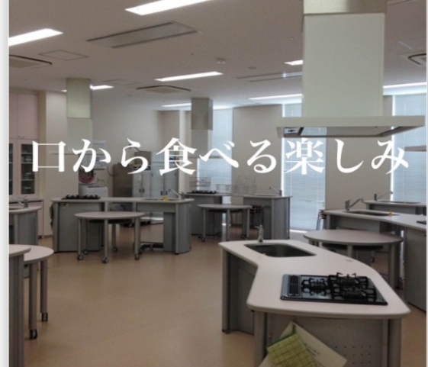
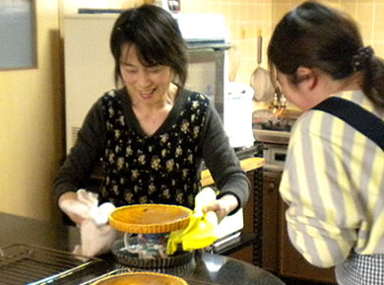
講師番号 1 | カテゴリー 食事・栄養 | 講座タイトル 所要時間 |  | 内容
友生健康料理ﾈｯﾄﾜｰｸ 平原 吉江（ひらはら よしえ） |  | No1 食べることの大切さ 30分～90分 |  | 健康づくりのため、対象者のご要望に沿う内容を提案します。
 |  | No2 知っ得！栄養素の働き 30分～90分 |  | 栄養の基礎を学ぼう。 あなたのお食事診断。
《講師PR》 食事相談、介護相談の窓口 管理栄養士・介護支援専門員です。
 |  | No3 はじめて楽チン調理法 60分～120分 |  | 平常時、災害時に対応。 短時間で美味しく仕上がる調理法。
 |  | ●対象者 | どなたでも
 |  | ●受け入れ可能人数 | 制限なし
 |  | ●開催可能日時 | 土曜日・日曜日・祝日（午前・午後・夜間）
 |  | ●経費 | 謝 礼：１回 5,000～15,000円 ※謝礼は相談に応じます。講演30分に つき5,000円、調理実習15,000円 教材費：あり（食材費の負担） 交通費：なし
 |  | ●申込者が準備するもの | パソコン、パワーポイント使用の場合はプロジェクター、調理実習室 ※食材、調味料の準備は講師が行います。
講師番号 2 | カテゴリー 食事・栄養 | 講座タイトル 所要時間 |  | 内容
秦 佐知子（はた さちこ） |  | No1 仕事も趣味もがんばれる自分に！「元気もり盛り♪簡単・時短レシピ」 ２～３時間 |  | 仕事や趣味で忙しいあなた。仕事優先の生活になっていませんか？忙しい人も、お料理初心者さんでも、簡単・時短レシピで元気をチャージしよう！こんなあなたにオススメ↓ □忙しくて料理をする時間がない □一人暮らしで、簡単に済ませたい □外食・コンビニばかりの生活を変えたい
《講師PR》 「辻クッキング」で校長まで勤め、20年近く勤務した後、三重県内の企業、高校、公民館など各地で講義をしています。伊賀市や名張市でも料理教室の講師や高校の特別講師をしたり、青山のアトリエでレッスンを行うなど、食に関するあらゆる指導を行っています。
 |  | No2 幸せつかむ！ HAPPY うぇる噛む ２～３時間 |  | しっかり噛めば、良いことたくさん！顔の筋肉をたくさん使って、リフトアップ♪満腹感も得られてダイエットにも役立つ・・・ということも！！よく噛んでHAPPYな毎日を目指そう！
 |  | ●対象者 | どなたでも
 |  | ●受け入れ可能人数 | 制限なし
 |  | ●開催可能日時 | 要相談
 |  | ●経費 | 謝 礼：あり（要相談） 教材費：あり（食材費など） 交通費：あり（要相談）
 |  | ●申込者が準備するもの | 調理実習室、エプロン、手ふき、三角巾
P5

Slide 7


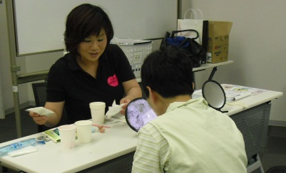
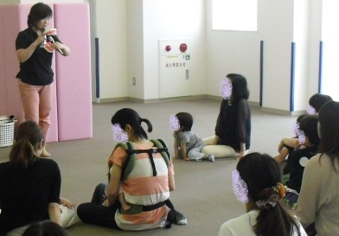
講師番号 3 | カテゴリー 健康づくり | 講座タイトル 所要時間 |  | 内容
一般社団法人 伊賀歯科医師会 |  | No1 歯とお口の 特別レッスン |  | 健康は健口から・・・歯と口の健康を保って健康でいきいきとした生活を送るためのポイントを紹介！ 歯やお口のトラブルや予防法、家庭でのケア方法などを歯科医師がわかりやすくお伝えします。 ※災害時の口腔ケア（15分程度）も含めてお話することができます。
《講師PR》 伊賀市と名張市の歯科医師が入会しています。子どもから高齢者までの歯科健診や講演会を行うなど、みなさまの歯やお口の健康を支える活動をしています。
 |  | ●対象者 | どなたでも
 |  | ●受け入れ可能人数 | 制限なし
 |  | ●開催可能日時 | 木曜日（午前・午後・夜間） 日曜日・祝日（午前・午後・夜間）
 |  | ●経費 | 謝 礼：１回 10,000円（１時間） 教材費：なし 交通費：なし
 |  | ●申込者が準備するもの | なし
講師番号 4 | カテゴリー 健康づくり | 講座タイトル 所要時間 |  | 内容
名張・伊賀 歯科衛生士会 |  | No1 みんなで 歯っぴぃ（HAPPY)ライフ |  | 虫歯の原因や歯みがきの方法、フッ化物やキシリトールなど、歯やお口のトラブルを防ぐためにできるケア方法について、わかりやすくお伝えします。
《講師PR》 伊賀市と名張市の歯科衛生士が入会しています。子どもから高齢者までの歯の健康相談やブラッシング指導などを行っています。
 |  | ●対象者 | どなたでも
 |  | ●受け入れ可能人数 | 制限なし
 |  | ●開催可能日時 | 平日・土曜日・日曜日・祝日（午前・午後）
 |  | ●経費 | 謝 礼：１回 8000円（１時間） 教材費：なし 交通費：なし
 |  | ●申込者が準備するもの | なし
P6

Slide 8
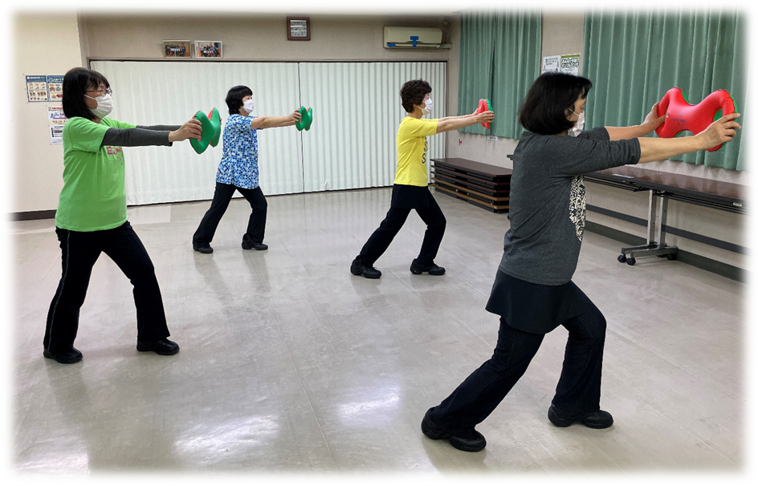

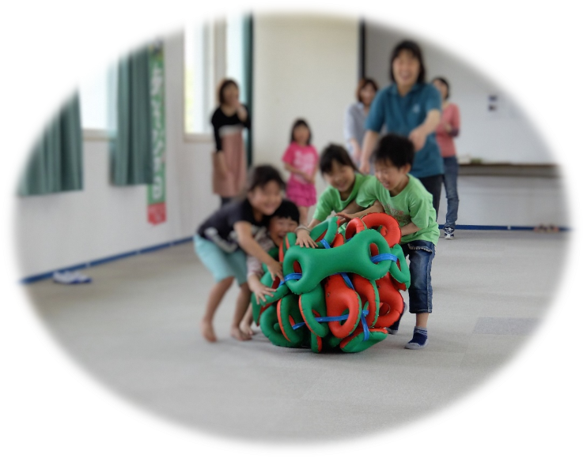

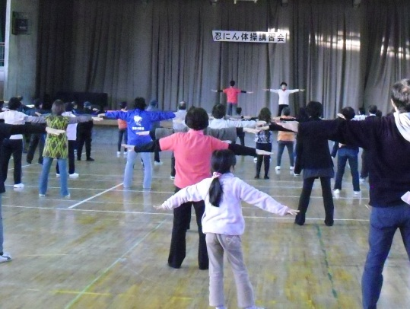

講師番号 5 | カテゴリー 健康づくり | 講座タイトル 所要時間 |  | 内容
３Ｂ体操伊賀グループ |  | No1 ３Ｂ体操 60分 |  | ストレッチや筋トレ、有酸素運動、３B体操用具を使っての全身運動。 高齢者には、畳の上やいすに座って ３B体操用具を用いた体操の体験もできます。 ※３B体操の「３B」はボール・ベル・ベルターの３つの用具のことです。
《講師PR》 どんな年齢層・グループ（べビー・キッズ親子・子ども会・婦人会・老人会・いきいきサロン・子育てサロン）にも、対象者に合わせた健康に向けての運動を指導することができます。
 |  | ●対象者 | どなたでも
 |  | ●受け入れ可能人数 | 制限なし
 |  | ●開催可能日時 | ご希望・ご相談に応じます。
 |  | ●経費 | 謝 礼：１回 5,000円 教材費：なし 交通費：なし
 |  | ●申込者が準備するもの | なし
講師番号 6 | カテゴリー 健康づくり | 講座タイトル 所要時間 |  | 内容
忍にん体操普及会 代表 吉本 俊美 （よしもと としみ） |  | No1 みんなで忍にん体操 30分～１時間 |  | 一つ一つの動きや効果の解説をしながら、忍にん体操のレッスンを行います。
《講師PR》 伊賀市が開催する忍にん体操講習会を終了した者が登録しています。地域で開催されるイベントや健康づくり教室などで忍にん体操の普及啓発を目的とした活動を行っています。 |  | No2 準備体操 10分～30分 |  | スポーツイベント前（マラソン大会や地区運動会など）の準備体操として忍にん体操を行います。
 |  | ●対象者 | どなたでも
 |  | ●受け入れ可能人数 | 制限なし
 |  | ●開催可能日時 | いつでも
 |  | ●経費 | 講師料：2,000円～ （※相談に応じます）
 |  | ●申込者が準備するもの | CD,DVDプレイヤー（音響設備）
P7

Slide 9
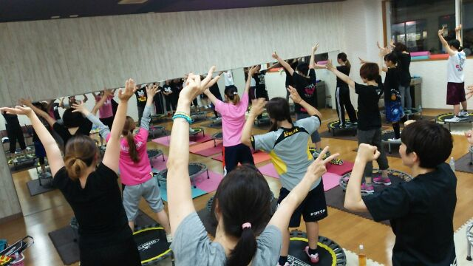
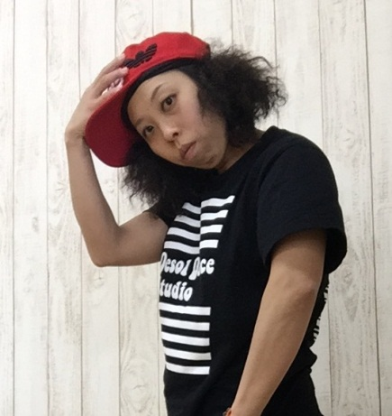
講師番号 7 | カテゴリー 健康づくり | 講座タイトル 所要時間 |  | 内容
名張スタジオ村 代表 陶山 美佐 （すやま みさ） |  | No1 健康体操（介護予防） 60分 |  | 日常生活の中でできる運動、タオル体操、歌謡曲に合わせた体操、バランスSボールを使った筋力アップなど
 |  | No2 エアロビクス 60分 |  | 酸素をしっかり取り入れ、初めての方も楽しく動いていただける曲に合わせたエクササイズ。（ボクシングスリム、ダンスエアロなど）
《講師PR》 介護予防体操、脳トレーニング、エアロビクス、ダンス、ヨガ、格闘系など子どもから高齢者の方まで楽しんでいただけ健康を向上していただけるレッスンを行います。 他にも、ノルディックウォーキングやトランポリズムのレッスンもできます。
 |  | No3 ダイエットレッスン 60分 |  | 曲に合わせて動いたり、体のくせを改善し筋力アップを合わせたレッスン。
 |  | No4 Ｋ-ＰＯＰ（韓国）ダンス 60分 |  | 初めての方でも大丈夫。リズムに合わせて体を動かします。
※トランポリズムはトランポリンを使ったエクサ サイズです。 |  | ●対象者 | どなたでも
 |  | ●受け入れ可能人数 | 要相談
 |  | ●開催可能日時 | 平日（午前・午後・夜間）
 |  | ●経費 | 謝 礼：1回5,000円～ 教材費：なし（必要なものは講師が用意） 交通費：なし
 |  | ●申込者が準備するもの | シューズ、水分補給の飲み物、タオル
講師番号 8 | カテゴリー 健康づくり | 講座タイトル 所要時間 |  | 内容
稲垣 智子（いながき ともこ） |  | No1 はじめてのHIP HOPダンス 60分 |  | ダンスに必要な体の動かし方や簡単なステップで踊ります。
《講師PR》 初代J Soul Brothersデビューライブオープニングアクト出演やダイエットコカコーラダンスコンテスト優勝の経歴を持ち、幼児から高齢者まで幅広くダンスの指導をしています。とにかく楽しくカラダを動かしましょう。 |  | No2 ダンスエクササイズ 60分 |  | ダンス要素を取り入れ、脂肪燃焼効果があるエクササイズです。
 |  | ●対象者 | どなたでも
 |  | ●受け入れ可能人数 | 制限なし
 |  | ●開催可能日時 | 平日（午前・午後）
 |  | ●経費 | 謝 礼：１回 5,000円 教材費：なし 交通費：なし
 |  | ●申込者が準備するもの | シューズ、水分補給の飲み物、タオル
P8

Slide 10
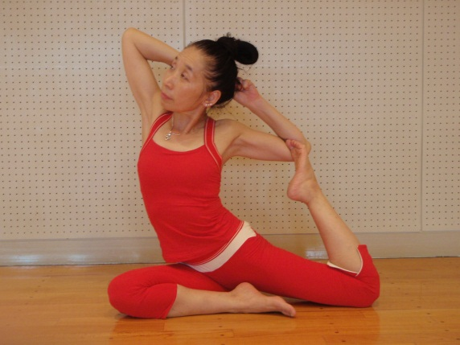
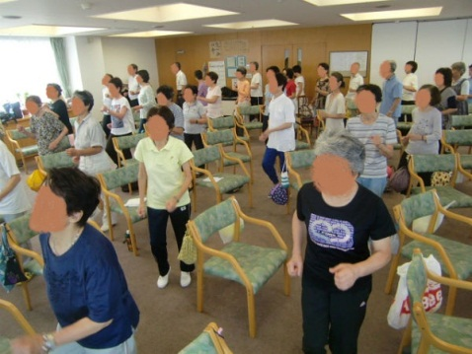
講師番号 9 | カテゴリー 健康づくり | 講座タイトル 所要時間 |  | 内容
堀川ヨガスクール＆クリニック （足つぼ・整体院やすらぎ） 代表 堀川 郁子 （ほりかわ いくこ） |  | No1 体のヨガ 若く・美しく・元気になる！痩身・若返り・未病ヨガ 60分～ |  | 未病のためのダイエット、アンチエイジング。ヨガのポーズ、呼吸、瞑想、食事療法、断食で体と心のバランスを取ります。体の中から活性化、免疫力アップ！
 |  | No2 精神・心・脳・呼吸のヨガ でストレスの解放・心と脳をすっきり軽く！若く！ 60分～ |  | 呼吸発声法。幸せ脳内物質、幸せホルモン・セロトニンンを増やすセロトニン呼吸法、瞑想、笑いヨガで人生ハッピー、幸福感のアップ！
《講師PR》 体育大学体育学部出身で水泳コーチ、出産後は健康体操指導・ヨガ指導をし、健康美の仕事を約３０年。日本総合ヨガ普及協会理事。東洋医療は３年勉強し足つぼ療法師・整体師・リフレッシュマッサージ師の資格を取得。現在は、これらの施術とヨガの両方で代替医療としてのダイエット・若返り治療を得意としています。ヨガ指導者育成、足つぼ・整体・マッサージのプロ養成、趣味コースもしています。各グループによりオリジナルメニューも作成します。
 |  | No3 足つぼ・整体・マッサージ教室(1人＆2人ペアでする体のセルフケア) 60分～ |  | 知っておくと得をする！つぼ押し・マッサージの方法を勉強し実践する講座。肩こり、腰痛、膝痛、足の疲れ、肉体疲労、スポーツ時のケガ予防に必須。スキンシップ、グループの交流に。
 |  | ●対象者 | どなたでも
 |  | ●受け入れ可能人数 | 制限なし
 |  | ●開催可能日時 | いつでも ※企業・団体のイベント可
 |  | ●経費 | 謝 礼：基本１時間10,000円～ ※指導内容により変動（要相談） 教材費：あり（希望の場合はテキスト等） 交通費：あり（旧上野市以外の場合）
 |  | ●申込者が準備するもの | ヨガマット、又は敷物
講師番号 10 | カテゴリー 健康づくり | 講座タイトル 所要時間 |  | 内容
三重県健康づくりの会 フィットネスウェーブジャパン 代表 内海 奈美 （うつみ なみ）他8名 |  | No1 心を癒すアロマストレッチ 60分 |  | 身体と心に余裕を持つために、心を癒し身体をシェイプするリラクゼーションプログラムです。 （座位または寝転んで行います）
 |  | No2 本気で若返る スマイル体操 60分 |  | 体力は30歳から低下し始めますが、諦めずに体型の崩れと姿勢の崩れを向上させる若返る体操プログラムです。（立位での少し汗ばむ体操）
三重県の地での「健康づくりの会」の活動は30年になります。現在、企業フィットネスも指導しています。保育士２名、幼稚園教諭、脳トレ指導者免許、すわって認知予防体操指導員、マタニティエアロビクス、アタッチメントヨガ資格、マタニティヨガ資格があり、現在指導員10名と活動を広げています。
 |  | No3 元気ではつらつ体操 60分 |  | 転倒や認知症を予防したい方のための100歳までできる無理のない体操です。（講話＋ゆるやかな体操）
 |  | ●対象者 | 一般成人・高齢者
 |  | ●受け入れ可能人数 | 制限なし
 |  | ●開催可能日時 | 要相談 ※企業に出向き指導することも可能 （例：休み時間20分や就業後30分）
 |  | ●経費 | 謝礼：あり（要相談）
 |  | ●申込者が準備するもの | 内容によって連絡させていただきます。
P9

Slide 11
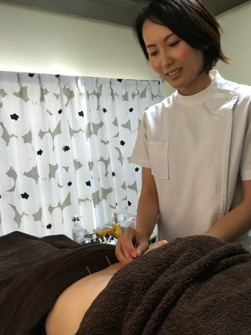
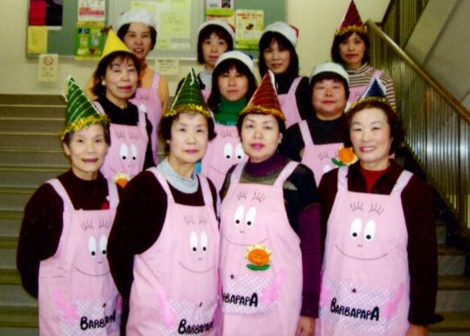
講師番号 11 | カテゴリー 健康づくり・子育て | 講座タイトル 所要時間 |  | 内容
鍼灸師 堂山 圭子（どうやま けいこ） |  | No１（健康づくり） 東洋医学のツボ講座 １時間 |  | ツボってどこにあるの？そんな疑問にお答えします。肩こり、腰痛はもちろん様々なお困りの症状にも効果がある東洋医学で、今よりさらに快適で健康な生活を送りませんか？ツボやセルフチェック方法のご紹介。 （一般成人対象）
《講師PR》 現在、３人の子育て真っ最中！自分自身が日々日常生活の中で東洋医学を実践し、感じたことや役立つことを皆様にも知っていただけたらと思っています。病院では何ともないと言われることでも、東洋医学ではできることがあるかもしれません。つぼやお灸の魅力を一緒に楽しく学びましょう！ |  | No２（子育て） スプーンとドライヤーをつかった親子スキンタッチ教室 １時間 |  | 親子のコミュニケーションツールのひとつとして、小児はりをアレンジしたスキンタッチの方法をお伝えします。お母さんに触れてもらう安心感が子どもの自己肯定感にも繋がり、親子のよりよい関係にお役立てください。 （乳幼児とその保護者対象）
 |  | ●対象者 | 乳児とその保護者 一般成人 高齢者
 |  | ●受け入れ可能人数 | ５～20人
 |  | ●開催可能日時 | 平日（午前・午後）
 |  | ●経費 | 謝 礼：１回5,000円～ (参加人数により応相談）） 教材費：なし 交通費：応相談
 |  | ●申込者が準備するもの | 内容により準備していただきたいものがある場合は連絡します。
講師番号 12 | カテゴリー 子育て | 講座タイトル 所要時間 |  | 内容
伊賀市子育てインストラクター スマイル母（まま） 代表：大仁田 富美子 （おおにた ふみこ） |  | No1 ふれあい遊び 20分 |  | 手遊び・ふれあい体操
 |  | No2 読みきかせ (パネルシアター・エプロンシアター) 20分 |  | 絵本、大型絵本、紙芝居、パネル・エプロンシアター
《講師PR》 子育てインストラクター養成講座を終了したメンバーで結成(平成６年)親子で楽しく遊び、作り、交流を深め、気軽に子育ての相談にものります。託児もOKです。
 |  | No3 手作りおもちゃ 20分 |  | 牛乳パック・ビニール袋などを使っておもちゃを作り遊ぶ
 |  | ●対象者 | 乳児とその保護者 幼児 高齢者
 |  | ●受け入れ可能人数 | 制限なし
 |  | ●開催可能日時 | 平日（午前）
 |  | ●経費 | 謝 礼：１回 3000円～ 教材費：なし 交通費：なし
 |  | ●申込者が準備するもの | 手作りおもちゃの材料
P10

Slide 12
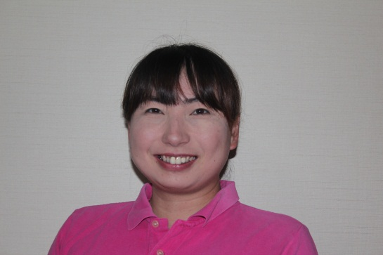
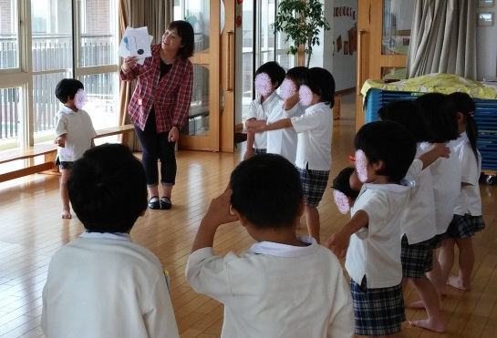
講師番号 13 | カテゴリー 子育て | 講座タイトル 所要時間 |  | 内容
澤田 理恵（さわだ りえ） |  | No1 ベビーダンス(ベーシック・ヒーリング・英語で) 60分 |  | だっこで親子一緒に踊ることで気持ちも１つになります。手遊びやストレッチをしたり、親子が一緒に楽しめるプログラムです。
《講師PR》 今まで保育園や幼稚園で働いていました。現在は2児の子どもの子育て中で、特に次男には生まれたときからベビーダンスを実施することにより、リズム感が身につきとてもよかったと実感しています。ベビーダンスを子育てのツールの一貫として伝えていき、多くの親子に子育てを楽しんでもらいたいです。 |  | No2 キッズ★ベビーダンス 30分 |  | 親子でストレッチや筋力トレーニングをしたり最後は親子でダンス！楽しい時間を過ごしましょう。
 |  | No3 だっこポスチャリング 60分 |  | 理学療法士の視点を取り入れ、正しい姿勢での抱っこ方法です。充実した抱っこの時間で親子の絆を深めましょう。
 |  | No4 ファミリーベビーダンス 60分 |  | 夫婦、ベビーの3人で踊るベビーダンスです。親子で楽しめるし、夫婦の絆も深まります。
 |  | ●対象者 | 乳児とその保護者 幼児
 |  | ●受け入れ可能人数 | 制限あり（～25組） ※抱っこポスチャリングは制限なし
 |  | ●開催可能日時 | 要相談
 |  | ●経費 | 謝 礼：あり（要相談） 教材費：あり（要相談） 交通費：あり（要相談）
 |  | ●申込者が準備するもの | 音響
講師番号 14 | カテゴリー 子育て | 講座タイトル 所要時間 |  | 内容
今高 尚美（いまたか なおみ） |  | No1 リトミック 30分～ |  | 親子、又は幼児のみのリトミック（音楽遊び）
《講師PR》 幼稚園教諭、保育士の経験を生かし、楽しく遊びながら音楽を学べる時間を作りたいと思っています。幼児教育者のみなさんには、単発でその時だけでなくなるべく継続していただけるようなことをお伝えします。 |  | No2 リトミック講習会 60分～ |  | 幼児教育者へのリトミック講習
 |  | ●対象者 | 幼児（１歳６ヶ月以上）とその保護者 幼児教育者
 |  | ●受け入れ可能人数 | 制限あり（対象者の年齢の応じて変動）
 |  | ●開催可能日時 | 応相談 ※最低１か月以上前には連絡希望
 |  | ●経費 | 謝 礼：１回10,000円 教材費：あり（講座で使う小道具など実費） 交通費：なし
 |  | ●申込者が準備するもの | 会場はピアノまたはキーボード等がある場所を希望します。テーブル、いす
P11

Slide 13
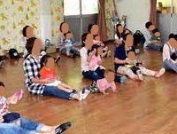
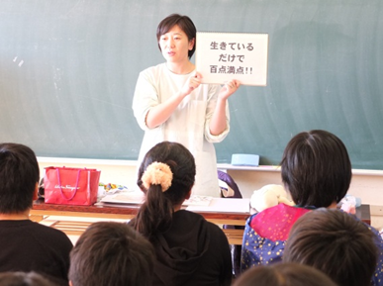
講師番号 15 | カテゴリー 子育て | 講座タイトル 所要時間 |  | 内容
三重県幼児体育研究会 フルーツバスケット 代表 内海 奈美 （うつみ なみ）他７名 |  | No1 親と子どものふれあい 遊び 60分 |  | 親子体操 （対象：よちよち歩き～小学校まで）
 |  | No2 親と赤ちゃんのふれあい 遊び 50分 |  | ・ベビーマッサージ（対象：０歳～） 楽しく歌ったり、赤ちゃんに語りかけな がらマッサージをしましょう。 ・赤ちゃん体操（対象：０歳～） 歌にあわせて体を動かす。赤ちゃんの リズム体操は脳や心の発達を促します。
《講師PR》 三重県の地で「０歳からの健康づくり」子育て支援の活動は20年になります。これからも指導員8名とたくさんの方とご一緒に地域に拡げていきたいと念願しています。 ●健康運動指導士・健康運動実践指導士2名 育児セラピスト２級、 ●体育大学卒業 中学・高校 保健体育教員 免許2名 保育士2名 幼稚園教諭・幼児体 育指導員5名 幼児運動遊びｻﾌﾞﾘｰﾀﾞｰ2名
 |  | No3 子どもの運動遊び 50分 |  | 幼児体育（対象：３歳～） 子どもは楽しいから動く、仲間がいるから動く、すべての子どもが運動を好きになることを目的としています。
 |  | ●対象者 | 乳児とその保護者・幼児・小学生
 |  | ●受け入れ可能人数 | 要相談
 |  | ●開催可能日時 | 要相談
 |  | ●経費 | 謝 礼：あり（要相談） 教材費：なし 交通費：なし
 |  | ●申込者が準備するもの | 内容によって連絡させていただきます。
講師番号 16 | カテゴリー 子育て | 講座タイトル 所要時間 |  | 内容
助産師相談室 いのちのかがやき 林 みち子 |  | No1 ホンネで話そう、生と性60分～90分 |  | いのちって何だろう？いのちの始まりからひとりひとりが大切な存在。自己肯定感を高める話。
 |  | No2 乳幼児期からはじめる 性教育 60分～90分 |  | 親子で聴く、いのちと性のはなし。家族でもできる性教育の方法をお伝えします。
《講師PR》 助産所を開業し、妊娠中・出産後の母子のケアだけでなく性教育の出前講座も行っています。助産師ならではの、いのちのはなし・生きるはなしを一人でも多くの方に聴いてもらえると嬉しいです。
 |  | No3 お父ちゃんお母ちゃん笑ってて 60分～90分 |  | 子育てするときに子どもは親に何を求めるのでしょうか。肩の力を抜いて育児ができる話。
 |  | ●対象者 | No1,3：だれでも 、No2：乳児とその保護者 ※対面のみでオンライン講話は不可
 |  | ●受け入れ可能人数 | 制限なし
 |  | ●開催可能日時 | 講師の都合が空いていれば、いつでも可
 |  | ●経費 | 謝 礼：１回 10,000 円 教材費：なし 交通費：なし
 |  | ●申込者が準備するもの | プロジェクター、スクリーン(パソコンは持参します)
P12

Slide 14
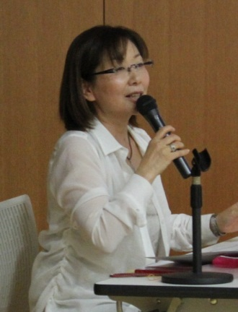
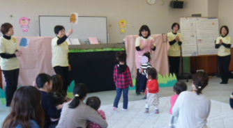
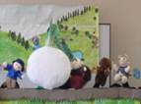
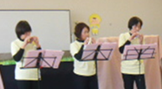
講師番号 17 | カテゴリー 子育て | 講座タイトル 所要時間 |  | 内容
ハッピーちるどれん 代表 今井 和子 （いまい かずこ） |  | No1 わが子のありのままが愛しく思えるとき 60分～90分 |  | 子どもの性格と性質の向き合い方
 |  | No2 生活習慣で育つ子どもの心と体のバランス 60分～90分 |  | 睡眠、食事、排泄の習慣から育つ、子どものメンタル
《講師PR》 伊賀市の子育て支援センター事業に従事しながら、子育てセミナーや育児相談、集団託児、不登校児や障がい児支援など幅広く活動しています。子育ての悩みや不安などに寄り添った活動をしています。
 |  | No3 地域で子どもを育てるといいわけ 60分～90分 |  | 子どもが育つために必要な社会性を地域で学ばせよう
 |  | ●対象者 | 乳児とその保護者 幼児 小学生 一般成人
 |  | ●受け入れ可能人数 | 制限なし
 |  | ●開催可能日時 | 平日・土曜日・日曜日・祝日（午前・午後） ※１か月前にご連絡ください。
 |  | ●経費 | 謝 礼：１回 5,000円～ 教材費：なし 交通費：あり（要相談）
 |  | ●申込者が準備するもの | 特になし
講師番号 18 | カテゴリー 健康づくり・子育て | 講座タイトル 所要時間 |  | 内容
たんぽぽ 代表 村田 裕子 （むらた ゆうこ） |  | No１ いっしょに楽しく １時間 |  | 人形劇、歌、トーンチャイム演奏、 パネルシアター、歌遊び、手遊び、 絵本の読み聞かせ など ※対象者に合わせた内容にします。
《講師PR》 元保育士７名で楽しく活動しています。今までの経験や実績のもとで子育てのお手伝いができたら・・・と始めました。最近では、高齢者の皆様にもお招きいただくことが増えてきました。
 |  | ●対象者 受け入れ可能人数 | 乳幼児とその保護者 30組くらい 高齢者 20～50人
 |  | ●開催可能日時 | 平日・土曜日（午前・午後）
 |  | ●経費 | 謝 礼：あり (要相談） 教材費：なし 交通費：なし
 |  | ●申込者が準備するもの | なし
P13

Slide 15
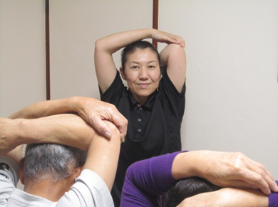

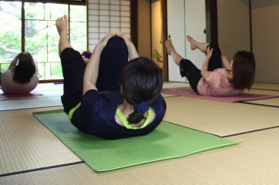
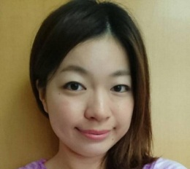

講師番号 19 | カテゴリー 健康づくり・子育て | 講座タイトル 所要時間 |  | 内容
なごみ整体 井野 由美子 （いの ゆみこ） |  | No1 イスに座ったまま 気軽にストレッチ 60分 |  | イスに座ったまま体幹を意識し、手足を動かしながら筋肉の柔軟と活性化で体のバランスを整えていきます。
足裏から健康をテーマに、偏った姿勢による足形の崩れからくる様々な不調の原因をさがすお手伝いをしております。自分のカラダを知って、生活環境によって変化する全身の筋肉バランスを自分に合ったストレッチでストレスフリーな毎日を目指しましょう。 |  | No2 お出かけ大好き！ 歩きやすい足づくり 60分 |  | 足の使い方や歩き方で体の動きを再確認し、全身のバランスを整えながら踏ん張るチカラをつけていきます。
 |  | No3 子どもの靴の選び方 足育講座ｍｉｎｉ 20分 |  | 体の土台である足づくりは、０歳から始まっています。子どもの頃から考える、未来の健康づくり。（幼児向け）
 |  | ●対象者 | だれでも
 |  | ●受け入れ可能人数 | 制限なし
 |  | ●開催可能日時 | いつでも
 |  | ●経費 | 謝 礼：あり（１回 5,500円） 教材費：なし 交通費：なし
 |  | ●申込者が準備するもの | 水分補給の飲み物、汗拭きタオル、 動きやすい服装 ※講座内容により、椅子・敷物が必要
講師番号 20 | カテゴリー 健康づくり・子育て | 講座タイトル 所要時間 |  | 内容
ピラティス教室Lupinas Nao （なお） |  | No1 自分で体を整えよう！ はじめてのピラティス 60分 |  | ピラティス初心者の方向け。 レッスン後のすっきり感を体感してください。
ピラティスを初めて受けたとき、終わった後の体のすっきり感、まっすぐになってる！という感覚に感動しました。姿勢改善、引き締め効果があります。ぜひ体感してください。 |  | No2 ほぐしてスッキリ！ ストレッチ 60分 |  | ふだん動かさない、かたまっている体の部分をほぐしていきます。
 |  | No3 たのしく体をうごかそう！ボールであそぼ 30分 |  | ボールを使って楽しく体を動かしていきます。（幼児向け）
 |  | ●対象者 | 幼児 一般成人 高齢者
 |  | ●受け入れ可能人数 | 15人まで
 |  | ●開催可能日時 | いつでも
 |  | ●経費 | 謝 礼：あり（5000円〜）※人数により変動あり 教材費：なし 交通費：あり（300円）
 |  | ●申込者が準備するもの | マット（持っている人。講師によって準備も可能）、水分補給できるもの
ルピナス
P14

Slide 16
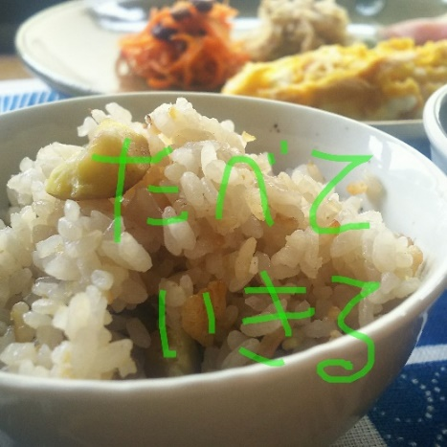
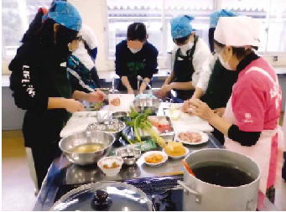
講師番号 21 | カテゴリー 食事・栄養 | 講座タイトル 所要時間 |  | 内容
認定栄養ケア・ステーション みえ中勢 千歳 泰子（せんざい やすこ） |  | No1 住み慣れた地域で元気に過ごそう！ 30～90分 |  | 身体チェックをして健康寿命が延びるポイントをお伝えします。
《講師PR》 管理栄養士・健康運動指導士・介護支援専門員の資格を活かして、地域の方々が住み慣れた地域で元気で過ごしていただけるよう食べて動くことを中心に情報発信や相談をします。 |  | No2 しっかり食べてしっかり動こう！ 30～90分 |  | 健康に過ごすための栄養と運動の話や実技を参加者の年代や希望に応じてお伝えします。
 |  | No3 どんなときも美味しく 安全に食べよう 30～90分 |  | 災害時にも美味しく安全に食べられるよう年代、状態に応じた食事と運動のポイントをお伝えします。
 |  | ●対象者 | どなたでも
 |  | ●受け入れ可能人数 | 制限なし
 |  | ●開催可能日時 | 平日・土曜日・日曜日（午前・午後）
 |  | ●経費 | 謝 礼：１回 5,000～15,000円 （人数や時間など相談に応じます） 教材費：あり （調理実習や試食をした際の食材費負担） 交通費：なし
 |  | ●申込者が準備するもの | 参加者希望の内容により必要時にプロジェクター、調理実習室等
講師番号 22 | カテゴリー 食事・栄養 | 講座タイトル 所要時間 |  | 内容
伊賀市食生活改善 推進協議会 |  | No1 生活習慣病予防料理 90分 |  | 食生活の傾きによって起こる生活習慣病を改善しながら食していただく実習
 |  | No2 やさしい在宅介護食教室 90分 |  | 在宅介護で食事を作る上での注意点や介護食の実習
《講師PR》 食生活改善推進員の一人ひとりが「自分の健康は自分で守る」という自覚と認識を高めるとともに、正しい食生活の普及浸透を図り、地域住民の健康保持、増進を積極的に推進を目的に活動を行っています。
 |  | No3 男性料理教室 30分～1時間 |  | 自分の食事を自分で作れるようになることは自らの健康や元気に暮らしていくことにつながります。
 |  | ●対象者 | どなたでも
 |  | ●受け入れ可能人数 | 30人まで
 |  | ●開催可能日時 | 平日の午前（水曜日以外）
 |  | ●経費 | 謝 礼：なし 教材費：食材費ひとり600円程度 交通費：3,000円
 |  | ●申込者が準備するもの | 調理実習室、エプロン、三角巾、手拭きタオル、ふきん用新しいタオル１枚
P15

Slide 17

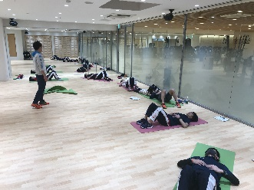
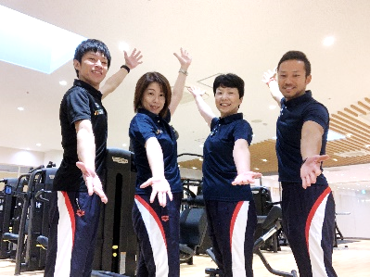
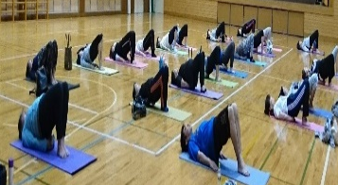
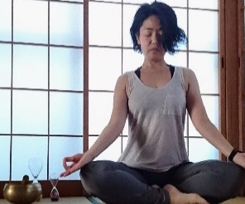
講師番号 23 | カテゴリー 健康づくり | 講座タイトル 所要時間 |  | 内容
SARAYAメディカルフィットネス ビタレーザ 代表 岩田 寛紀 （いわた ひろき） |  | No1 いきいきウォーキング 90分 |  | 歩き方・姿勢改善・ウォーキングに関するエクササイズなどを行います。 靴選び、靴の履き方も教えます。
 |  | No2 生涯現役！肩・腰・膝 90分 |  | 肩・腰・膝に痛みがある、不安があるという人にお勧めです。一生涯付き合っていく自分の身体を現役の状態に保ちましょう。
《講師PR》 メディカルフィットネスとして、子ども、高齢者、アスリート、企業など皆様の健康を専門性の高いスタッフが知識と技術でしっかりサポートしています。 予防医学の観点から、より多くの人に健康や運動の重要性をお伝えします。
 |  | No3 健康はまず呼吸から 90分 |  | 私たちは１日に20,000回以上呼吸をしています。間違った筋肉を使い呼吸をすれば、身体に不具合が出ます。身体能力を最大限に活かすための呼吸を教えます。
 |  | ●対象者 | どなたでも
 |  | ●受け入れ可能人数 | 5～20人
 |  | ●開催可能日時 | いつでも
 |  | ●経費 | 謝 礼：１回 5,000円 教材費：なし 交通費：なし
 |  | ●申込者が準備するもの | 動きやすい服装
講師番号 24 | カテゴリー 健康づくり | 講座タイトル 所要時間 |  | 内容
心ヨーガ 福森 麻美 （ふくもり まみ） 《講師PR》 ヨーガ指導歴１０年以上。ヨーガセラピーはインドの伝統的なヨーガ技法を基本とした健康促進法で、持病のある方、体力に不安な方も安心して実習可能です。自己コントロール力や体力を高めるお手伝いをさせていただきます。 |  | No1 ヨーガセラピー 70分 |  | 伝統的なヨーガ技法（対位法・呼吸法）で心身に適度な負荷をかけることで、あらゆる感覚器の自己客観視力を高め、ストレス対処能力を向上し、病気を予防しましょう！
 |  | ●対象者 | 一般成人、高齢者
 |  | ●受け入れ可能人数 | 5人～
 |  | ●開催可能日時 | 木曜日以外要相談
 |  | ●経費 | 謝 礼：１回 7,000円～ 教材費：なし 交通費：要相談
 |  | ●申込者が準備するもの | ヨガマット、なければバスタオル
P16

Slide 18
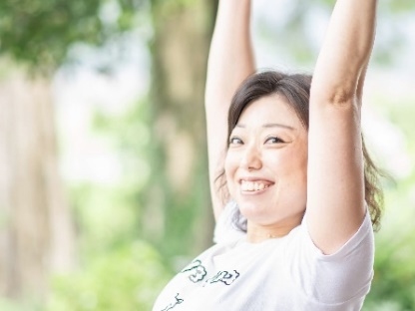
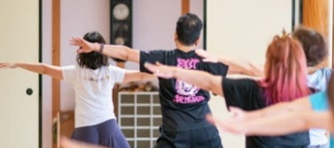

講師番号 25 | カテゴリー 健康づくり | 講座タイトル 所要時間 | 内容
ヨガリコ 石橋 ゆかり （いしばし ゆかり） 《講師PR》 28歳でバセドウ病、31歳で乳がんになり、この頃、長いうつ状態に。 治療中に、ヨガやシルクタッチ整体に出会い、笑顔を取り戻していきました。 その後、出産に至る道のりや産後の経験など、私が元気になるためにしてきたことを活かし、レッスンいたします♪ アナタも元気になる体験をしてみませんか。 |  | No1 しあわせヨガ 60分 | 【まずは優しく深呼吸】 あらゆるところを伸ばしたり、縮めたり、ゆったりと体を動かしていきます。リフレッシュ＆リラックス♪
 |  | No2 「未来のお守り」 ～乳がんになった 私の希望の道～ 60分 | 【病になっても夢は諦めたくない！】 ２度の大病を経験し、その後の結婚や出産への道のりを体験談を交えたお話会でお伝えします。
 |  | No3 親子deヨガ 60分 | 【親子のとっておきのコミュニケーション】 体と体が触れる安心感。あたたかいスキンシップの時間を作ります。
 |  | No4 シルクタッチ セルフ整体 60分 | 「硬いところはありませんか？」 自分で自分を緩めほぐし、柔らかく整えていく「シルクタッチケア」の秘訣を伝授します！
 |  | ●対象者 | どなたでも
 |  | ●受け入れ可能人数 | 制限なし
 |  | ●開催可能日時 | 要相談
 |  | ●経費 | 謝 礼・交通費：要相談
 |  | ●申込者が準備するもの | 内容により後日連絡
講師番号 26 | カテゴリー 健康づくり | 講座タイトル 所要時間 |  | 内容
ウエストスポーツクラブ 《講師PR》 総合型スポーツクラブとして、子ども世代の体力づくりから高齢者運動教室及びアスリート、部活動、企業様の健康増進を専門家がサポート致します。 |  | No1 健康体操（介護予防） 60分 |  | ピラティスやヨガ等、体力に自信の持てない人までトータルにサポートします。
 |  | No2 ダンスエクササイズ 60分 |  | エアロビクスからＺＵＭＢＡ等、幅広いジャンルを音楽に合わせてエクササイズします。
 |  | No3 健康に筋力アップエクササイズ 60分 |  | ストレッチを行いながらダンベルやチューブを使い体幹トレーニングや若返りエクササイズを行います。
 |  | No4 アクア教室 60分 |  | 施設のトレーニングプールを使用し、ウォーキングや健康体操、腰痛・膝痛予防などができます。 （10名以上の団体のみ）
 |  | ●対象者 | どなたでも
 |  | ●受け入れ可能人数 | １０～１５人
 |  | ●開催可能日時 | 平日、土曜日
 |  | ●経費 | 謝 礼：8,000円～ 交通費：距離により要相談
 |  | ●申込者が準備するもの | 内容により事前打ち合わせ有り
P17

Slide 19
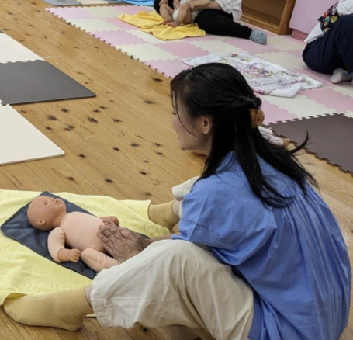

講師番号 27 | カテゴリー 子育て | 講座タイトル 所要時間 |  | 内容
山田 雅子（やまだ まさこ） |  | No1 アタッチメント ベビーマッサージ 30分～50分 |  | 0歳児、生後2か月頃～のベビーマッサージ ママやパパ親子でのふれあいを通して赤ちゃんの発育や自己肯定感をはぐくみます。
《講師PR》 保育士・幼稚園教諭を20年以上経験、継続中。ベビーマッサージインストラクター、育児セラピストとして8年目。たくさんの赤ちゃんやこども達とかかわり、体の成長、発育の大切さと共に心の成長を形成することをお伝えしたいと思っています。 子育てが楽しく笑顔あふれるものであるために多くの人に体験して欲しいと思います。 |  | No2 じいじ、ばあばと マッサージ 30分～50分 |  | お孫さんと一緒にベビーマッサージ、歌や手遊びを取り入れながら楽しくふれあいの時間の提案をします。
 |  | No3 育児セラピー 30分 |  | 子育てに携わる人に、育児の専門家として、より楽しく快適な育児ライフのアドバイスをします。
 |  | ●対象者 | 乳児とその保護者、幼児、乳児と関わる方
 |  | ●受け入れ可能人数 | 制限なし ※人数が多い場合は複数回に分けて実施
 |  | ●開催可能日時 | 要相談
 |  | ●経費 | 謝 礼：5,000円～ 教材費：なし 交通費：あり
 |  | ●申込者が準備するもの | バスタオル、水分補給できるもの
講師番号 28 | カテゴリー 健康づくり | 講座タイトル 所要時間 |  | 内容
一般社団法人 伊賀薬剤師会 |  | No1 お薬の正しい使い方 60分 |  | お薬をお使いいただく上でご注意いただく一般的なことについてのお話とお薬手帳や服薬管理に便利なことについてのお話
 |  | No2 身近な薬草について 60分 |  | 伊賀地区に自生する薬草についてのお話。また、気軽にできる民間療法についてのお話
《講師PR》 伊賀薬剤師会は、気軽に相談できる身近な「くすり」の専門家として「くすり」に関する情報をお伝えし、皆さまが適正かつ安心して医薬品を使用いただけるよう日々努めております。
 |  | No3 薬物乱用防止について 60分 |  | オーバードラッグなど社会的問題となりうる薬についてのお話
 |  | ●対象者 | どなたでも
 |  | ●受け入れ可能人数 | 制限なし
 |  | ●開催可能日時 | 平日の夜間、日曜・祝日の午前・午後
 |  | ●経費 | 謝 礼：なし 教材費：なし 交通費：なし
 |  | ●申込者が準備するもの | なし
P18

Slide 20
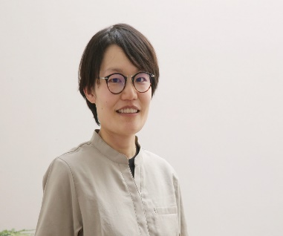
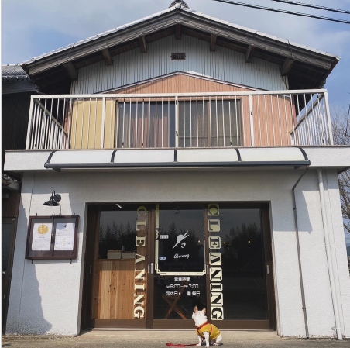
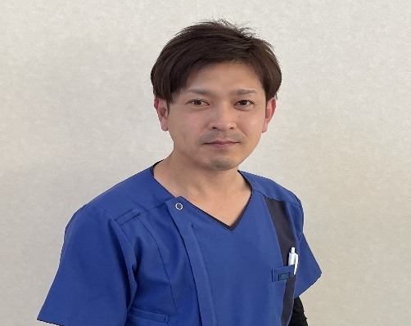
カテゴリー
健康づくり
カー
健康づくり
講師番号 29 | カテゴリー 健康づくり | 講座タイトル 所要時間 | 内容
暮らしの保健室い～な （一般社団法人カルタス） 代表：山﨑 直美 |  | No1 健康（お悩み）相談会 60分 | 子どもの事、自分の事、家族の事。体の悩みはもちろん、女性特有の悩み、認知症や介護の悩み等ざっくばらんに相談できる場を提供します。
《講師PR》 3年前、結婚を機に伊賀へ移住してきました。5年程前より仕事の傍らドクターズカフェをスタートし、この伊賀の地でも、少しでも気軽に「病院へ行くほどでもないけど、ちょっとした身体の悩み/生活の悩み」を相談できる場をつくりたいと思い、2024年～暮らしの保健室を始めています。安心して暮らせるまちづくりに貢献していきたいと思います。医師免許を持っているので身体のこと何でもご相談下さい。 |  | No2 お口のフレイル体操 60分 | 講義も交えながら皆でお口の体操をします。人数が多い場合、選手権のような遊びも交えた取組もできます。
 |  | No3 健康講座 60分 | 対象者に合わせてテーマを決め、講義＆お話し会をします。内容はできるだけ、ご要望にお応えします。
 |  | ●対象者 どなたでも ●受け入れ可能人数 制限なし ●開催可能日時 木曜日（午後）その他曜日は応相談 土日祝日（午前・午後） ●経費 謝礼：1回8,000円～要相談 教材費：なし 交通費：なし ●申込者が準備するもの なし（人数が多い場合、プロジェクター＆ スクリーンのご用意をお願いします。)
講師番号 30 | カテゴリー 健康づくり | 講座タイトル 所要時間 | 内容
どんぐりCare Salon 代表 山本紘之 |  | No1 柔軟性チェックと ストレッチ体験 60分 | 柔軟性チェックで身体の硬さ動きやすさを確認し、自宅でも続けられるストレッチを体験しながら紹介します。
《講師PR》 整形外科クリニックで約20年リハビリテーション業務に携わり、肩・腰・膝などの痛みや身体の不調の改善・予防に取り組んできました。専門的な知識を分かりやすくお伝えし ながら、姿勢改善や関節を守る身体の使い方、簡単にできる体操などをご紹介します。運動が苦手な方や高齢の方にも安心して参加いただける内容で、地域の健康づくりをサポートします。 |  | No2 膝痛予防体操 60分 | 膝の痛みの原因を分かりやすく説明し、膝に負担をかけにくい体の使い方と予防体操を紹介します。
しながら、姿勢改善や関節を守る身体の使い方、簡単にできる体操などをご紹介します。運動が苦手な方や高齢の方にも安心して参加いただける内容で、地域の健康づくりをサポートします。 |  | No3 腰痛予防体操 60分 | 腰痛の原因や姿勢との関係を分かりやすく説明し、腰に負担をかけにくい体の使い方と予防体操を紹介します。
 |  | ●対象者 どなたでも ●受け入れ可能人数 制限なし ●開催可能日時 要相談 ●経費 謝礼：1回 6,000円 教材費：なし 交通費：なし ●申込者が準備するもの 動きやすい服装 水分補給の飲み物

